Slide 1
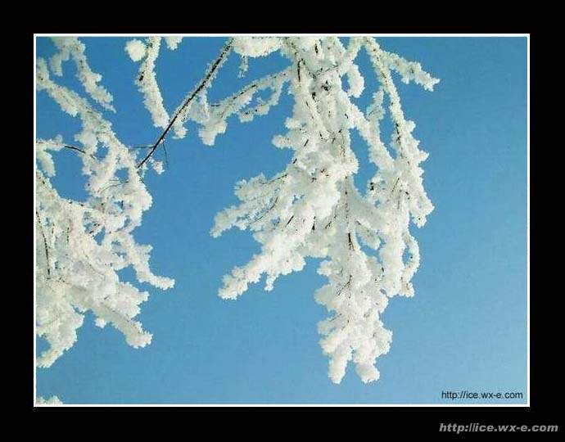
冰花

Slide 2
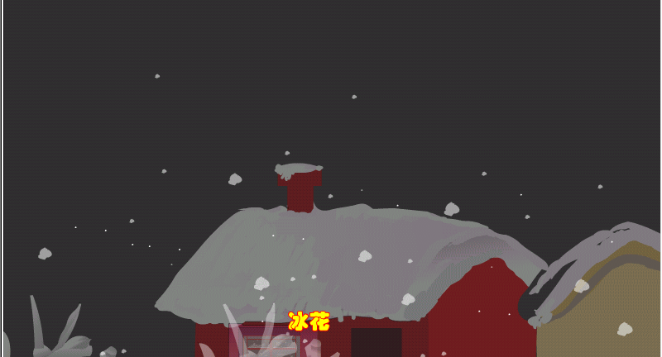


Slide 3
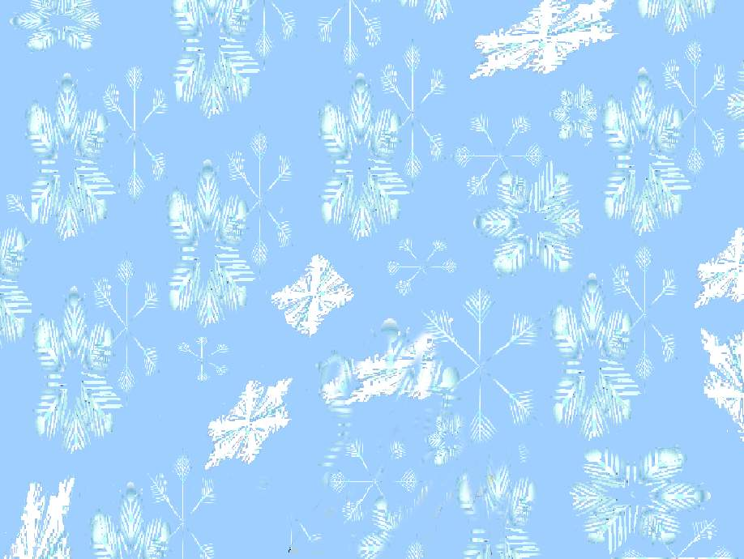

Slide 4
小童清晨醒来，看见玻璃上结了一朵朵晶亮的冰花。

Slide 5


Slide 6
小童清晨醒来，看见玻璃上结了一朵朵晶亮的冰花。

Slide 7
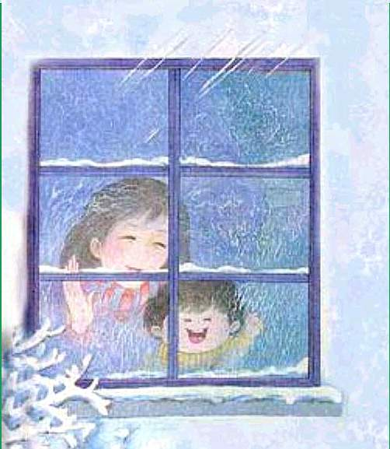
他惊奇地喊着：“妈妈, 你瞧，玻璃窗上开花了！”

Slide 8
啊，真漂亮！

Slide 9
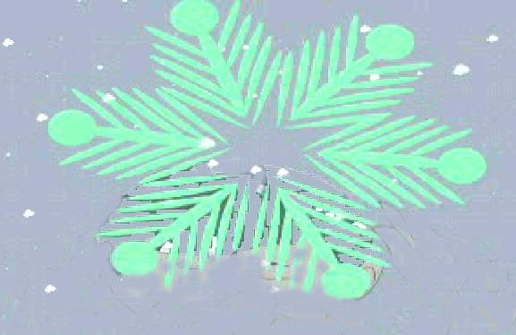
像宽大的树叶

Slide 10
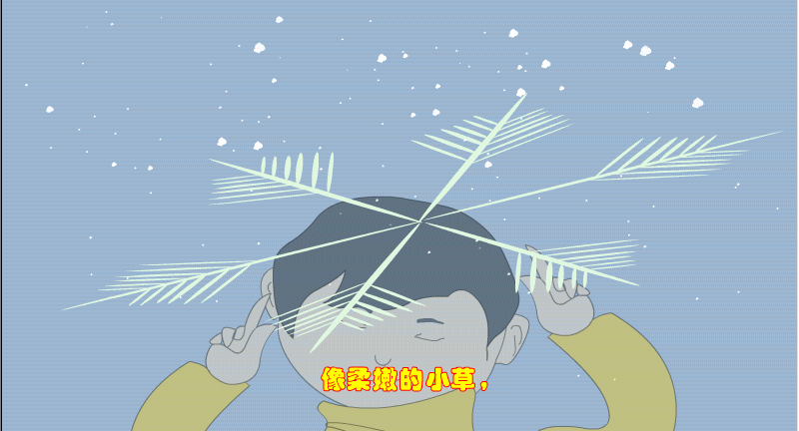
像柔嫩的小草

Slide 11

像丰满的牡丹

Slide 12

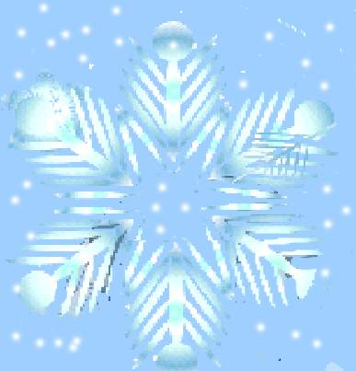
它像宽大的树叶
像柔嫩的小草
,
,
像丰满的牡丹
一束束，一朵朵，晶亮，
洁白。
,

Slide 13
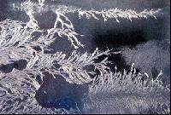

Slide 14
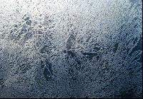

Slide 15
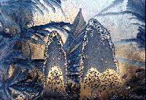

Slide 16
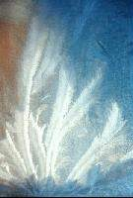

Slide 17
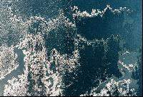

Slide 18
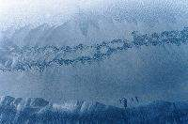

Slide 19
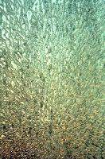

Slide 20
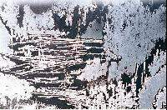

Slide 21
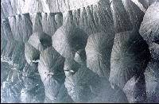

Slide 22
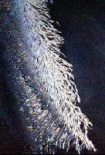

Slide 23
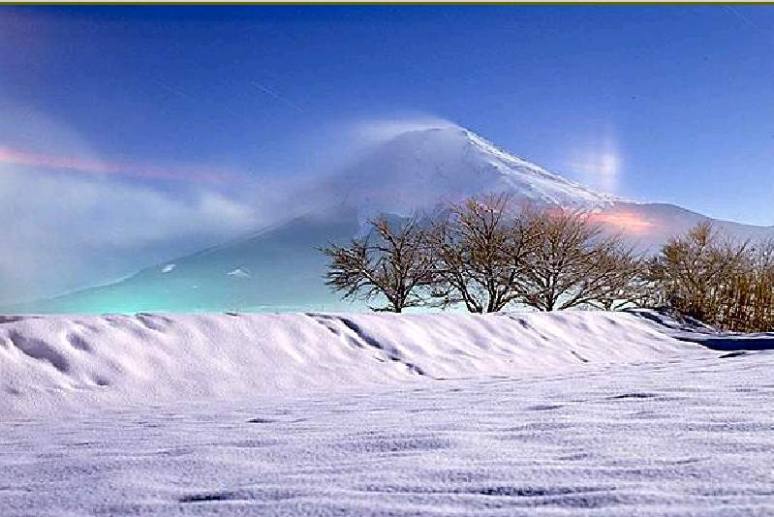

Slide 24
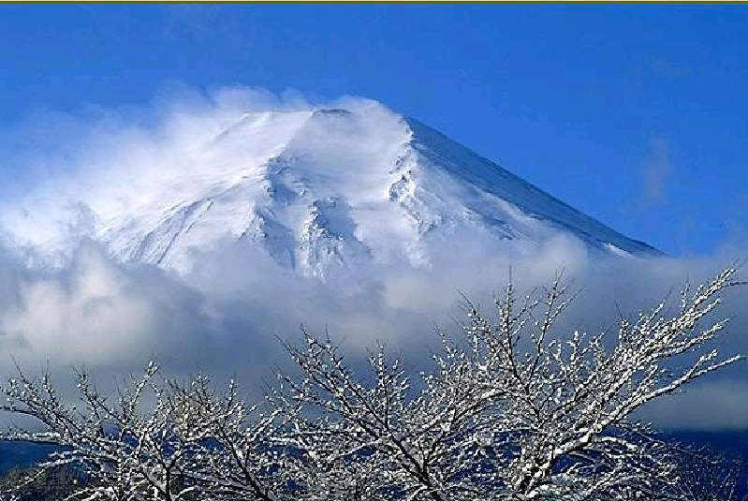

Slide 25
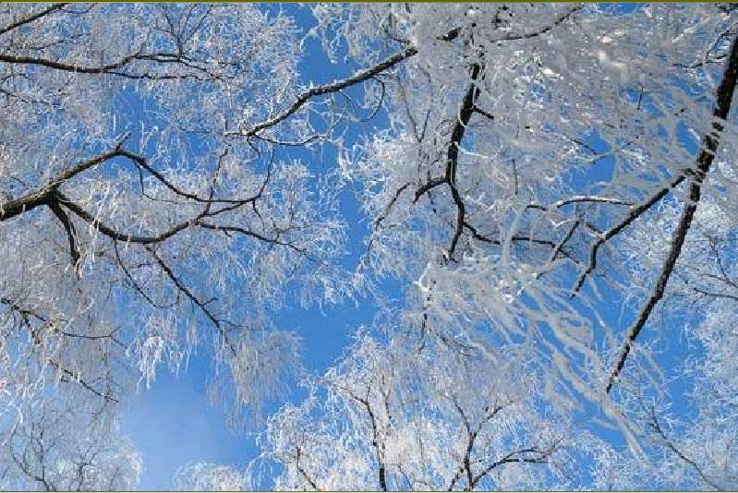

Slide 26
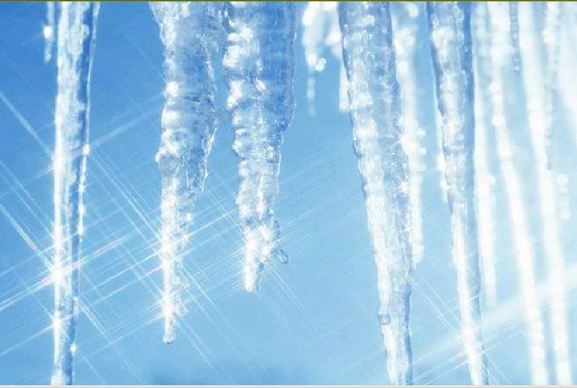

Slide 27
